Slide 1
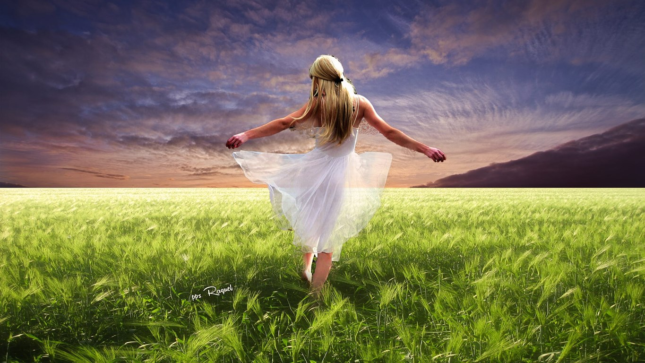







Slide 2
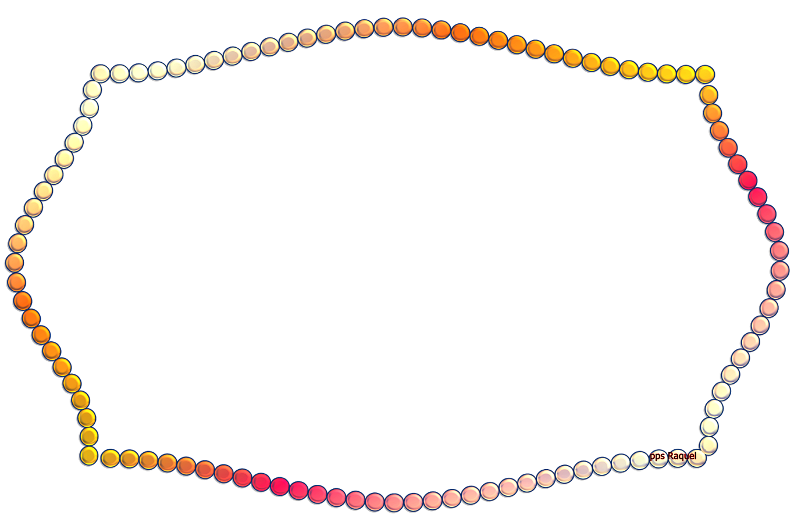


Existe una gran diferencia entre la mañana y la noche, no solo visualmente, sino también desde el punto de vista de lo que se transmite. Es como si algo acabara y empezara cada día con un punto de arranque y un broche final, mientras todo lo demás sigue fluyendo a nuestro alrededor.

Slide 3
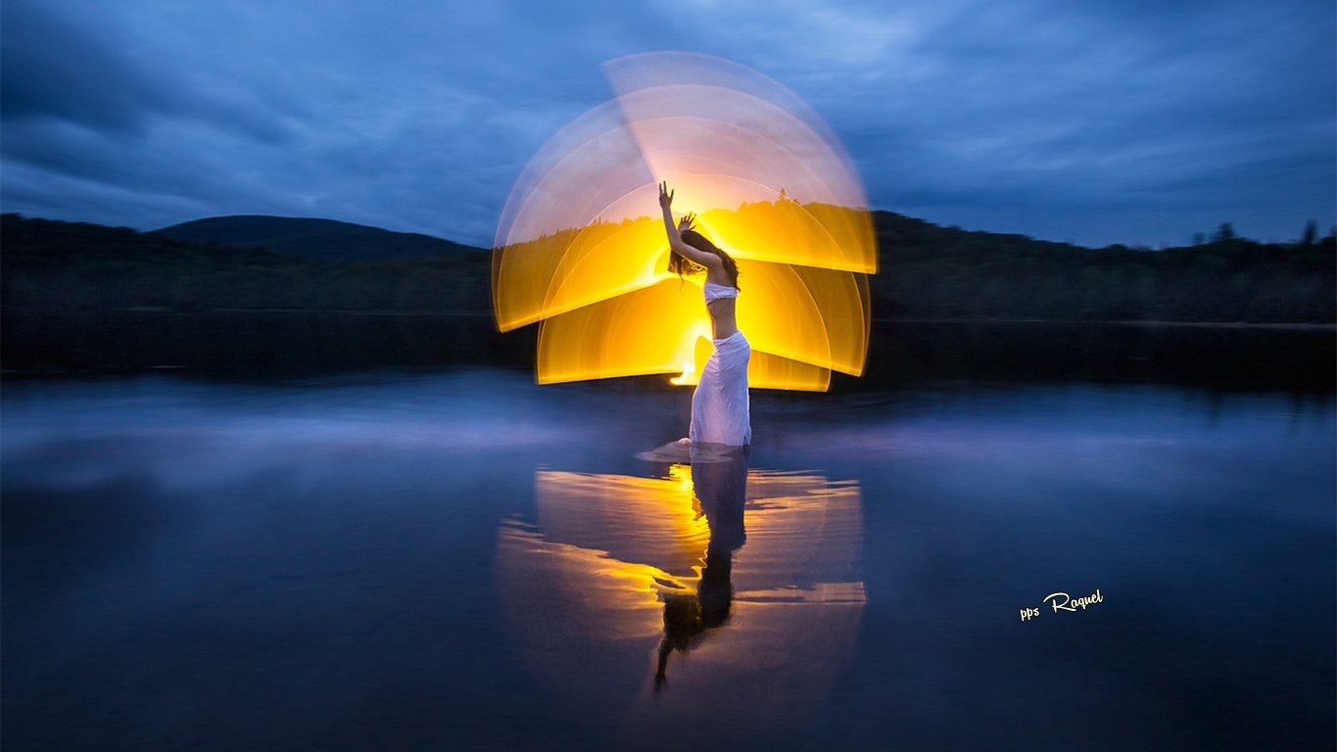

Slide 4
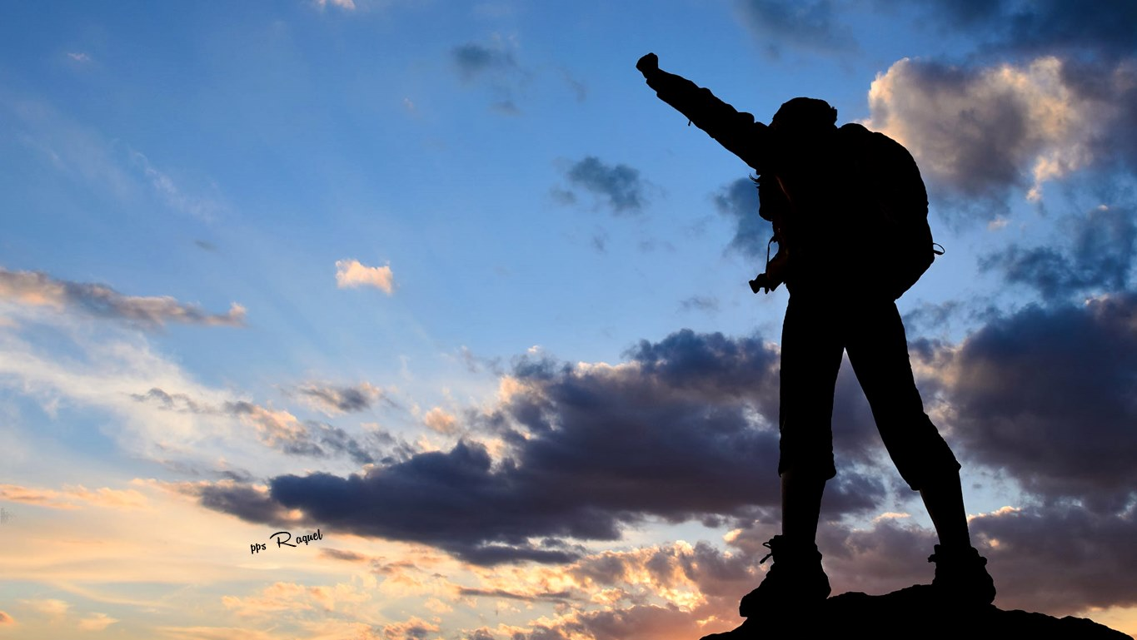

Slide 5
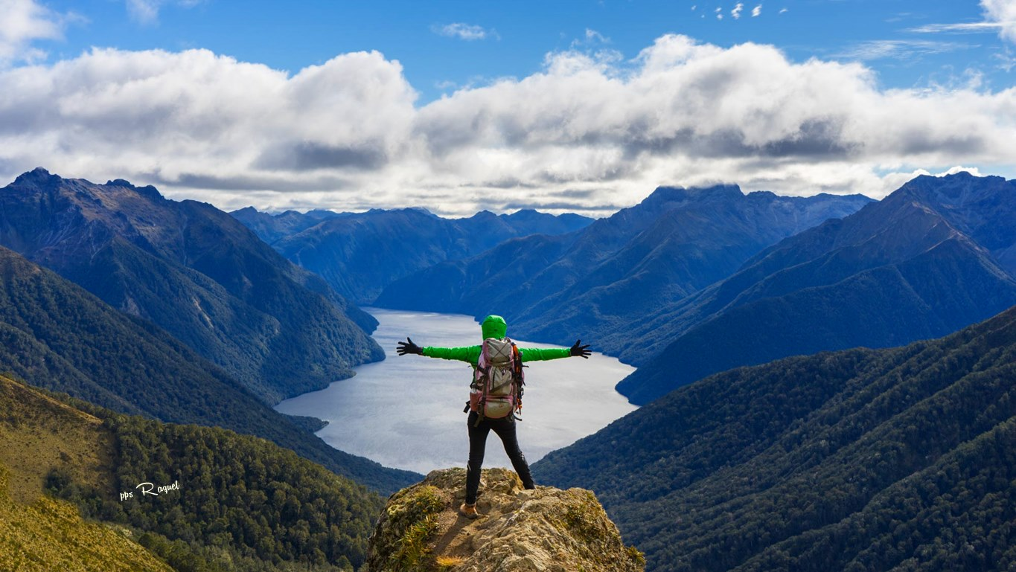

Slide 6
Es decir, no sé para ti, pero para mi la noche es el momento de la reflexión, el de la pausa, el del silencio y la contemplación. Con la oscuridad llegan las dudas y los miedos ganan presencia: la poca luz se intensifica e, incluso, se puede admirar una belleza característica de ello.

Slide 7
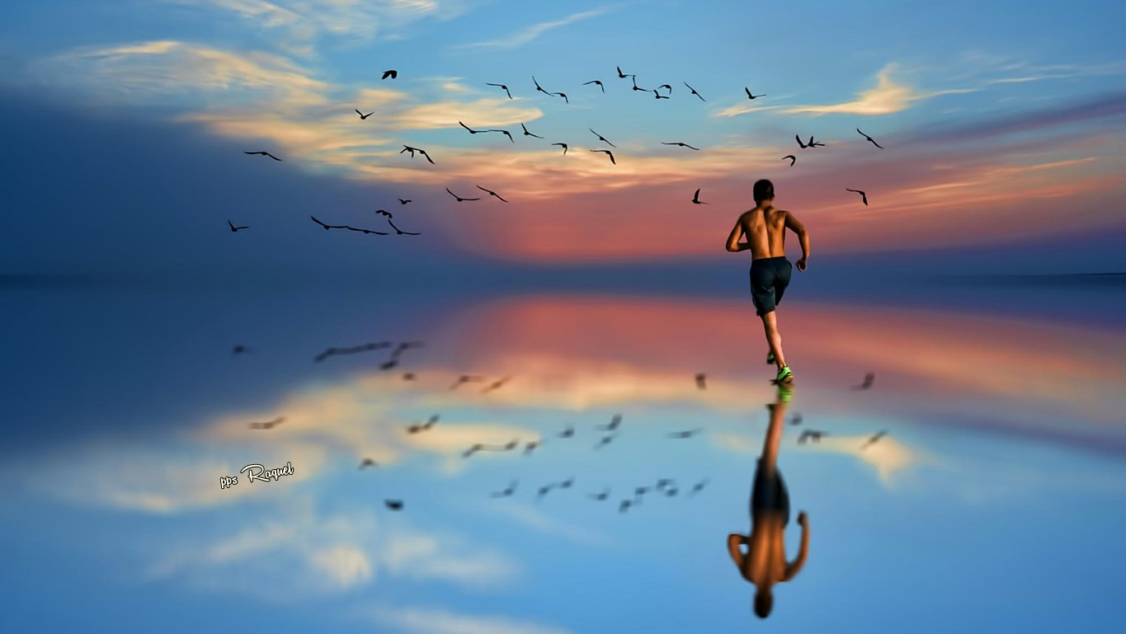

Slide 8
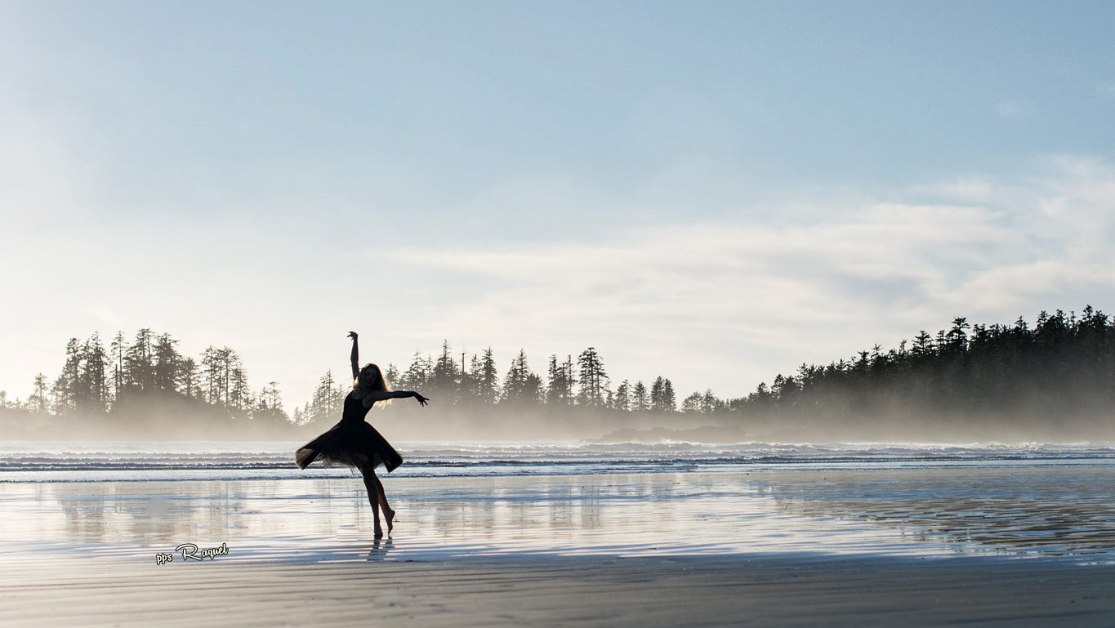

Slide 9
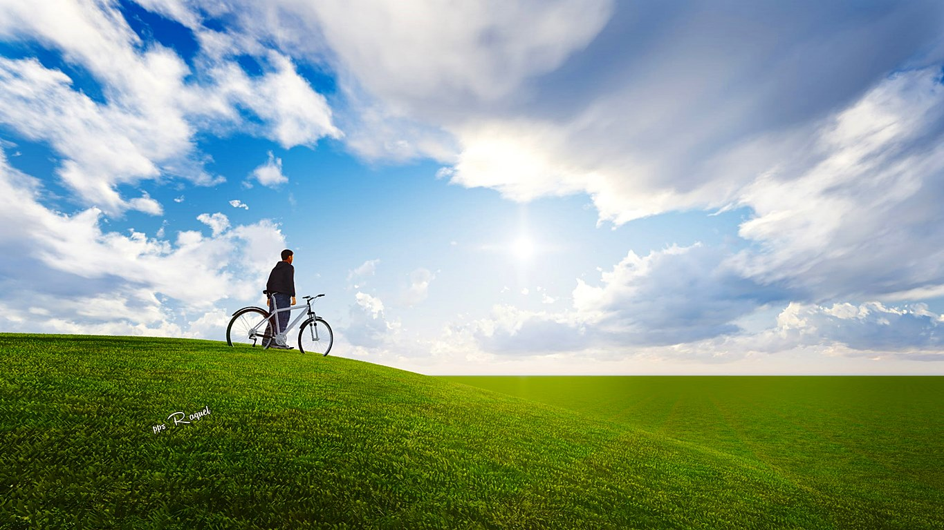

Slide 10
En cambio, la mañana parece otro mundo aparte. Al despertar llegamos a tener la sensación de que todo es mucho más sencillo de lo que parecía antes de dormir. Ni siquiera al amanecer un día nublado hay tanta oscuridad, los miedos no irrumpen con tanta fuerza y la vida nos exige acción.

Slide 11
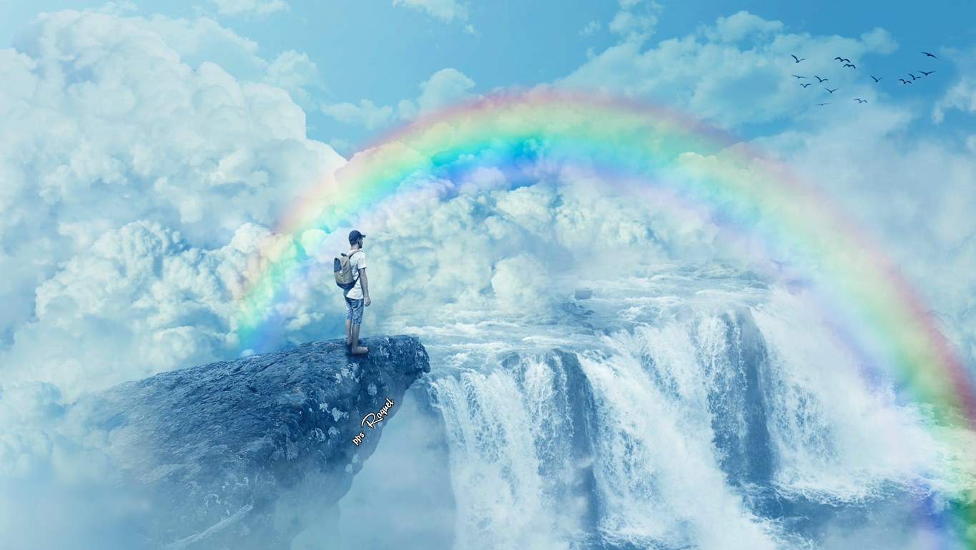

Slide 12


Slide 13
Cada mañana es un nuevo comienzo
Por la mañana somos capaces de afrontar las motivaciones nocturnas que nos conducen a decir “quizá no”. Para ello, fundamentalmente es beneficioso colocarnos en el primer lugar de una escala que tenga como objetivo aprovechar que hemos (re)nacido. Es decir, vernos como los héroes de nuestro propio mundo: la meta de crecer a la que nunca deberíamos renunciar y el reto de aspirar a disfrutar lo que podamos.

Slide 14
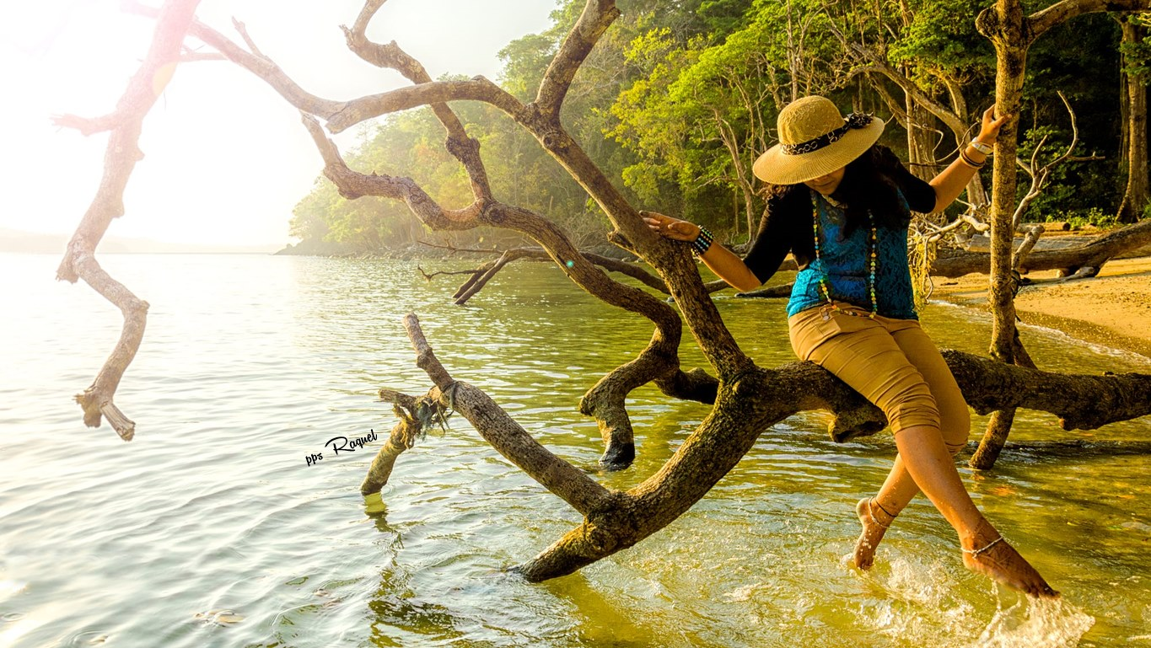

Slide 15
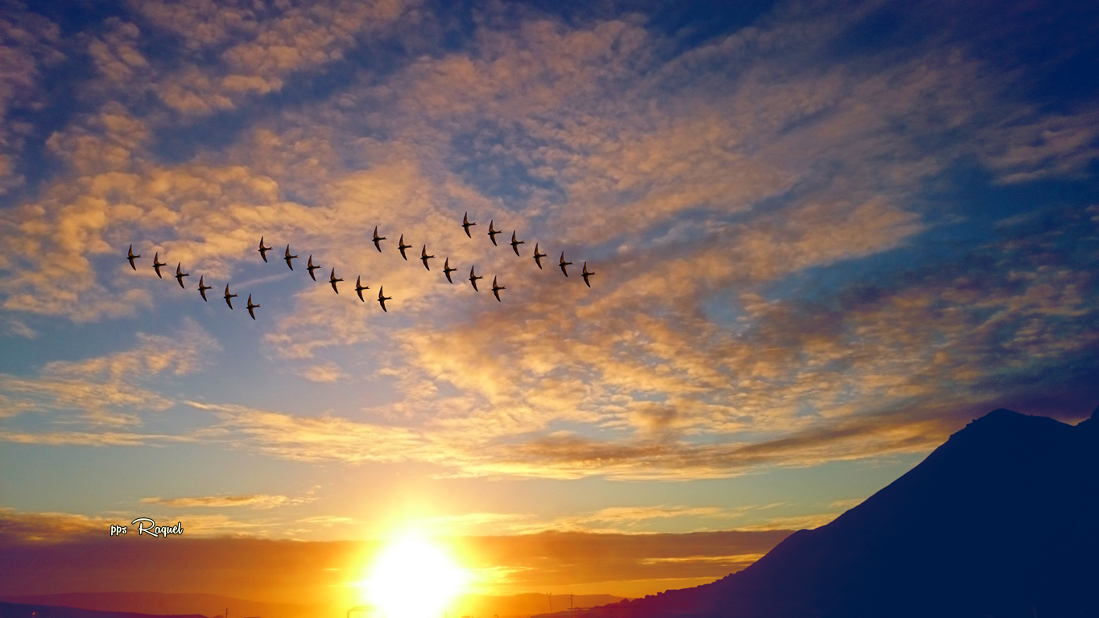

Slide 16
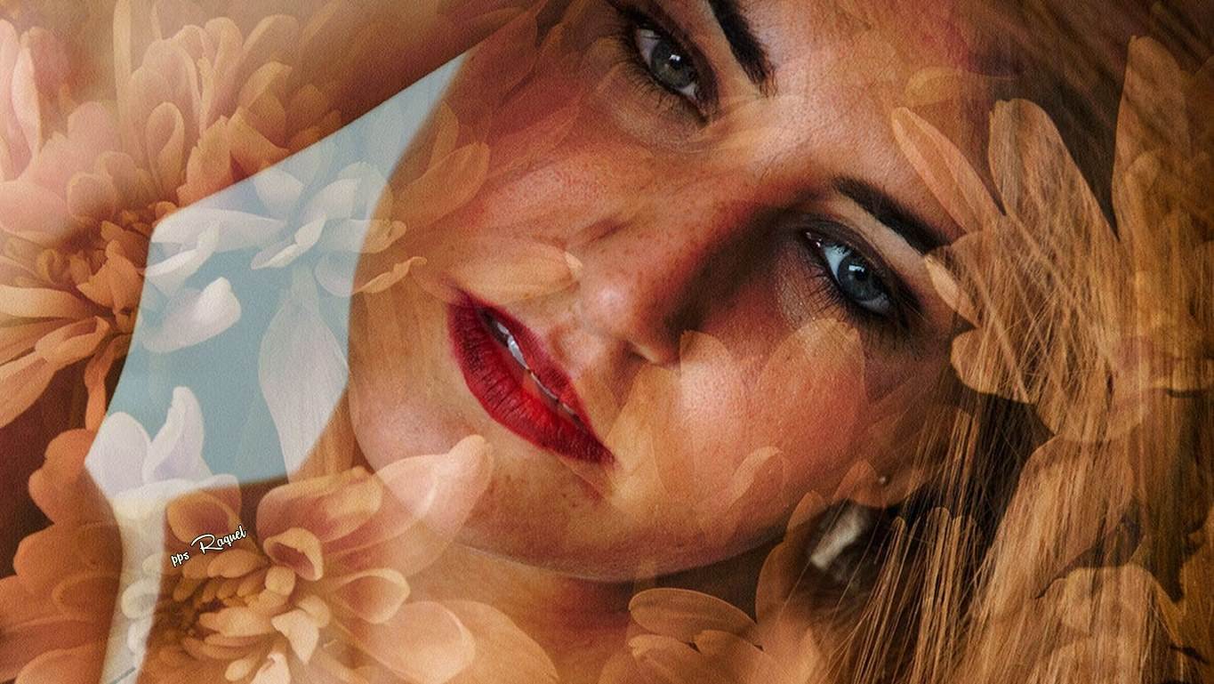

Slide 17
Justamente el impulso que puede ofrecernos despertar, abrir los ojos y ver la luz natural nos sirve para afirmar que cada mañana es un nuevo comienzo.
Se trata sobre todo de una oportunidad extra que tenemos para valorar lo que poseemos, apropiarnos de nuestra vida, cuidar las relaciones y elegir ser felices.

Slide 18
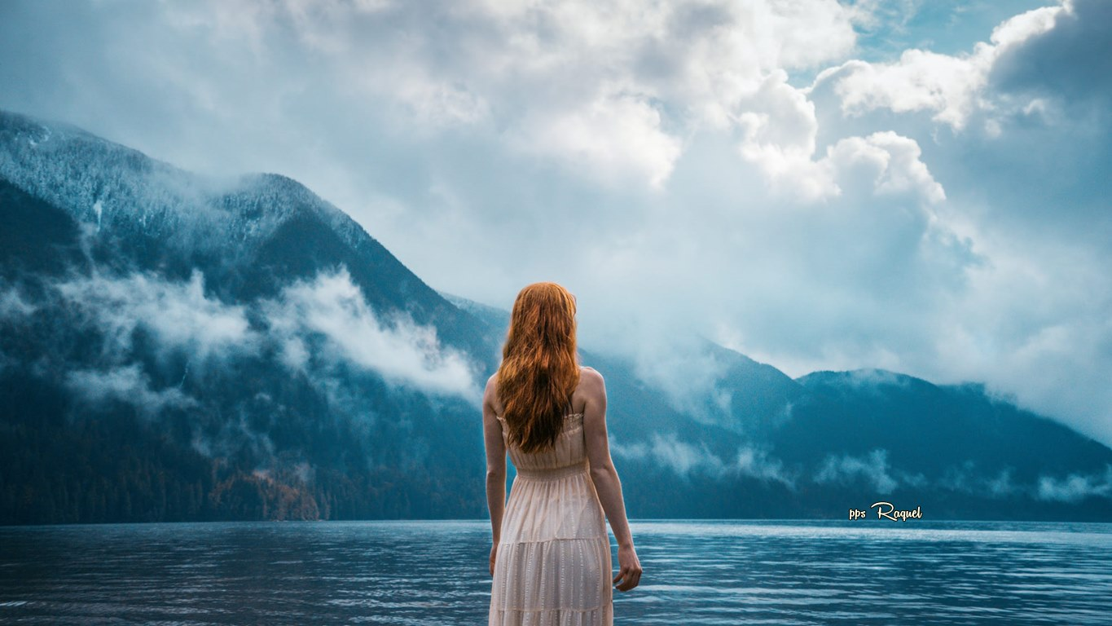

Slide 19
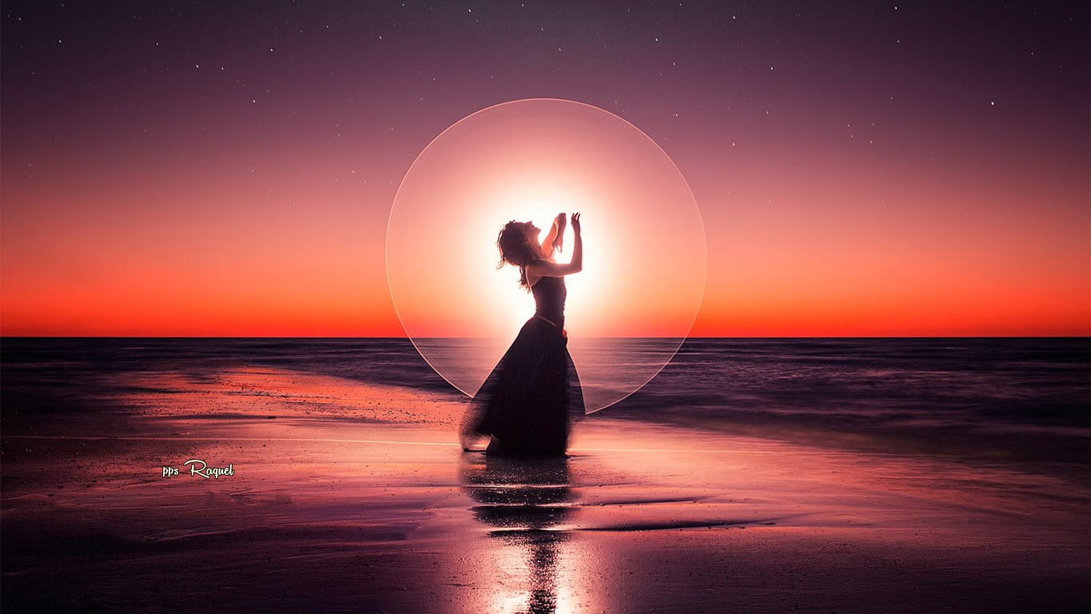

Slide 20
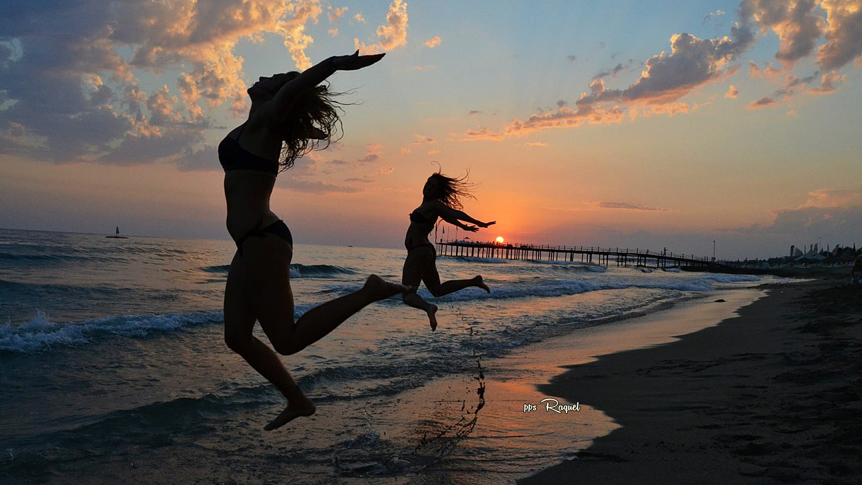

Slide 21
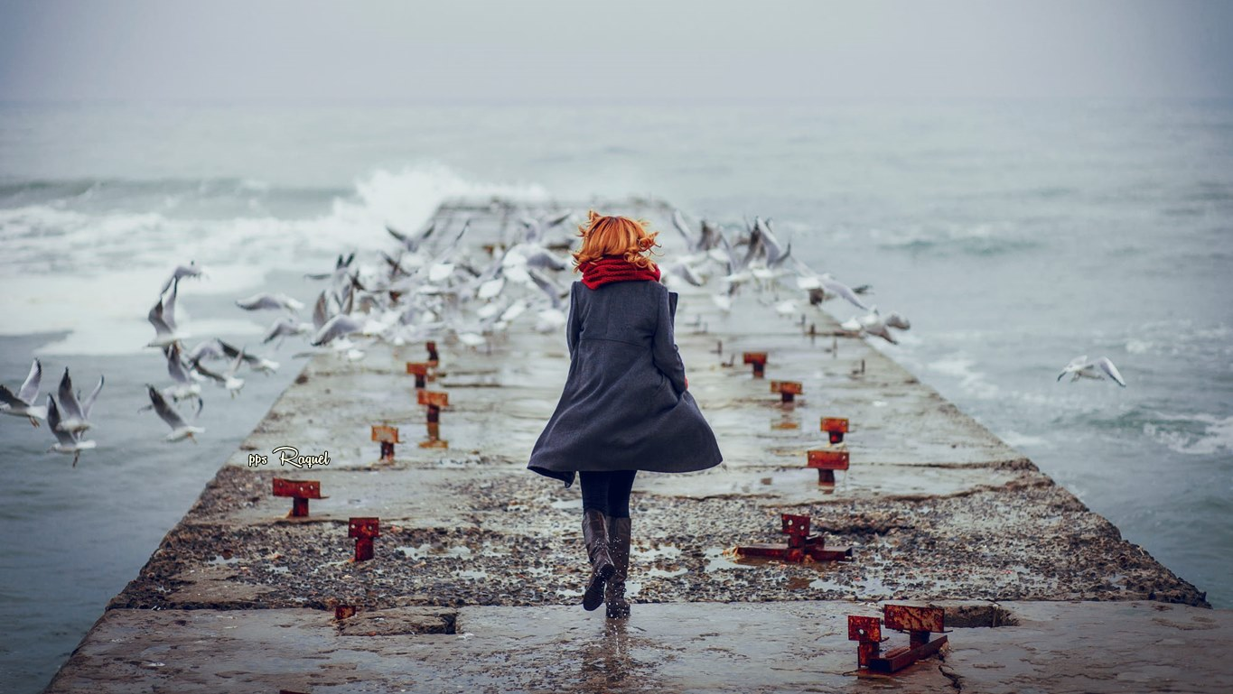

Slide 22
No es lo mejor arrepentirse más tarde de algo que no hicimos porque lo dejamos pasar mientras no nos movíamos. Levantarse sin aspiración de ser mejores, sin sueños, sin metas es como perder por apatía algo maravilloso que tenemos a nuestro alcance.
¿Merece la pena tirar esa ilusión?

Slide 23
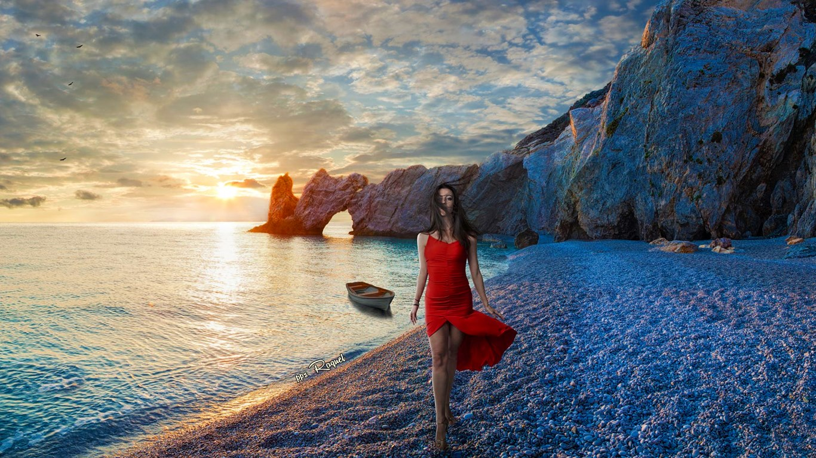

Slide 24
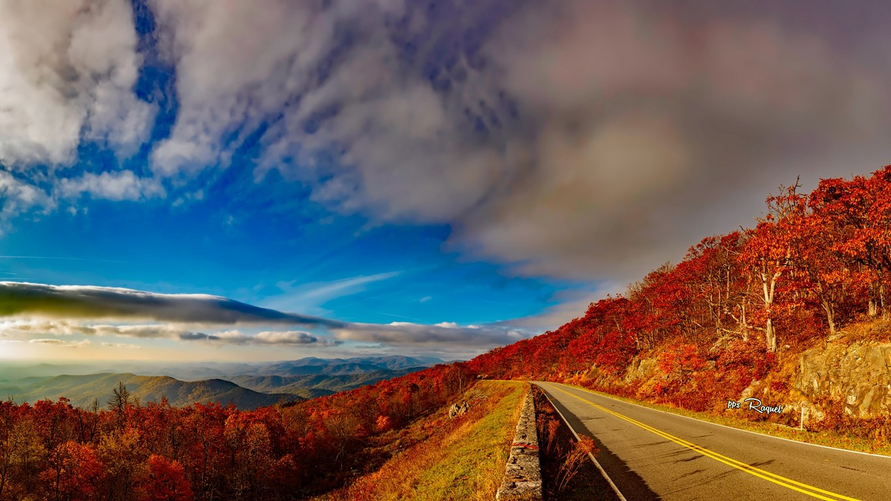

Slide 25
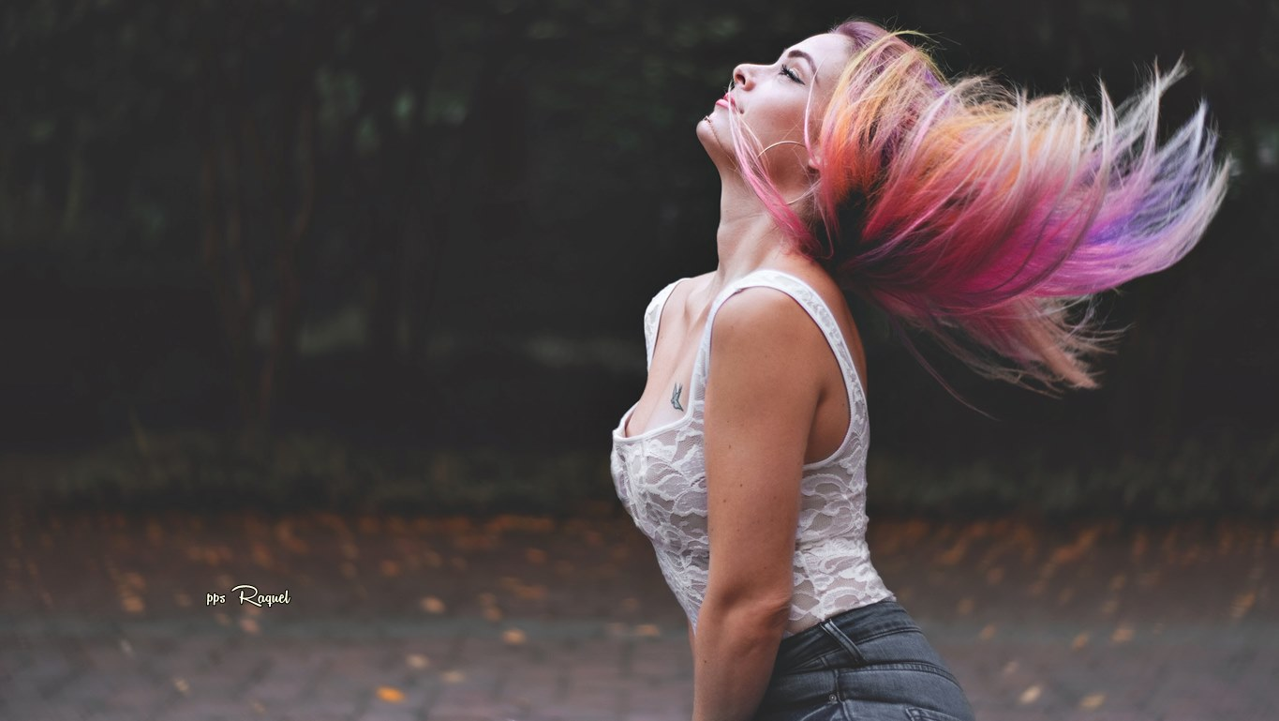

Slide 26
¿Que queremos hacer con esta oportunidad?
Es bueno emplear el tiempo de la pausa nocturna para reconocer que nos gustaría encontrar al día siguiente otra vez y que no, así como decidir que queremos extraer de él. ¿Qué errores hemos cometido hoy? ¿Dónde hemos gastado tiempo innecesariamente? ¿Seremos capaces de quejarnos menos y vivir más?
Son reflexiones interesantes

Slide 27
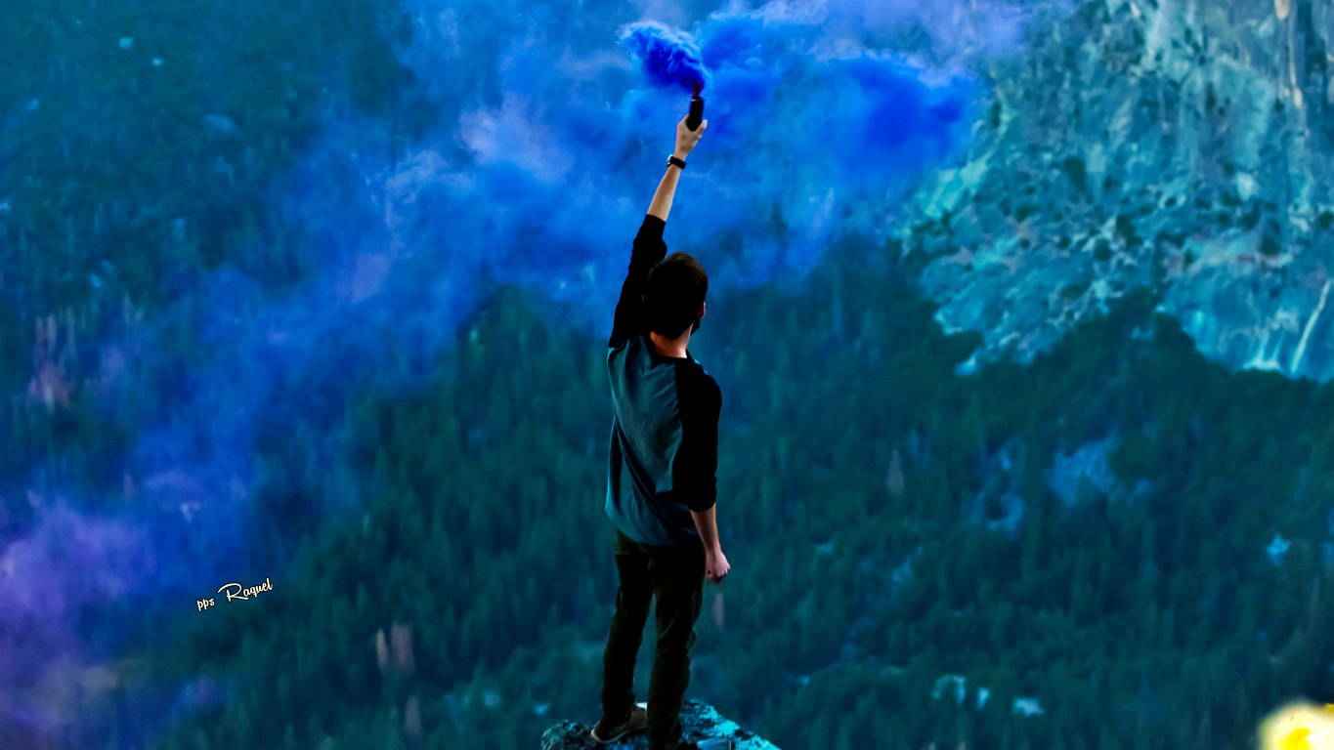

Slide 28
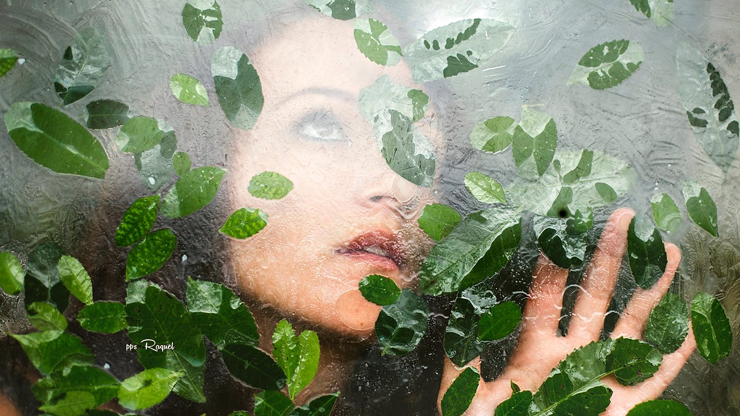

Slide 29
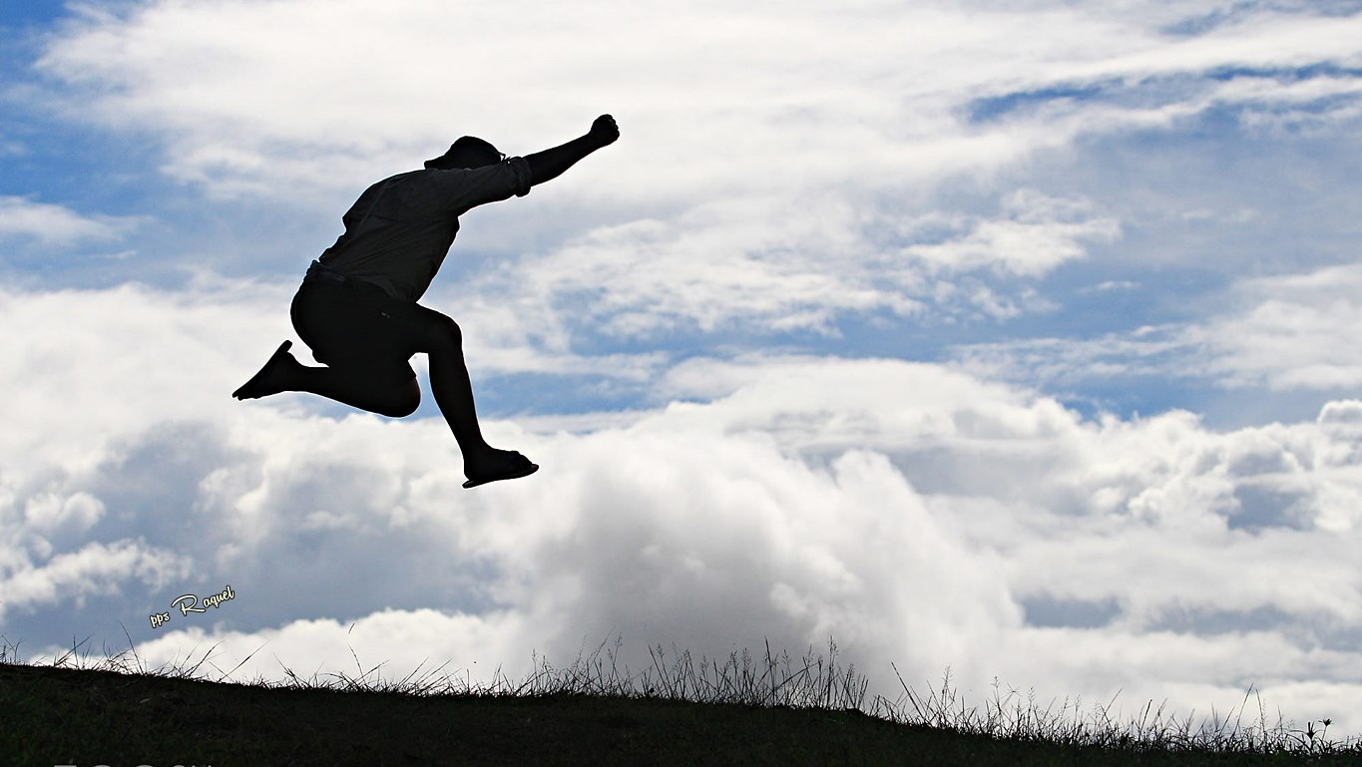

Slide 30
No es fácil y a veces nos pueden las circunstancias, es cierto. Sin embargo, por eso precisamente tenemos que cuidar y entender cómo funcionan nuestras distorsiones perceptivas sobre lo que experimentamos. Prueba a iniciar la jornada con una mirada distinta, como siempre se ha dicho: como si fuera el último día que fueras a poder vivir
¿Qué harías?

Slide 31
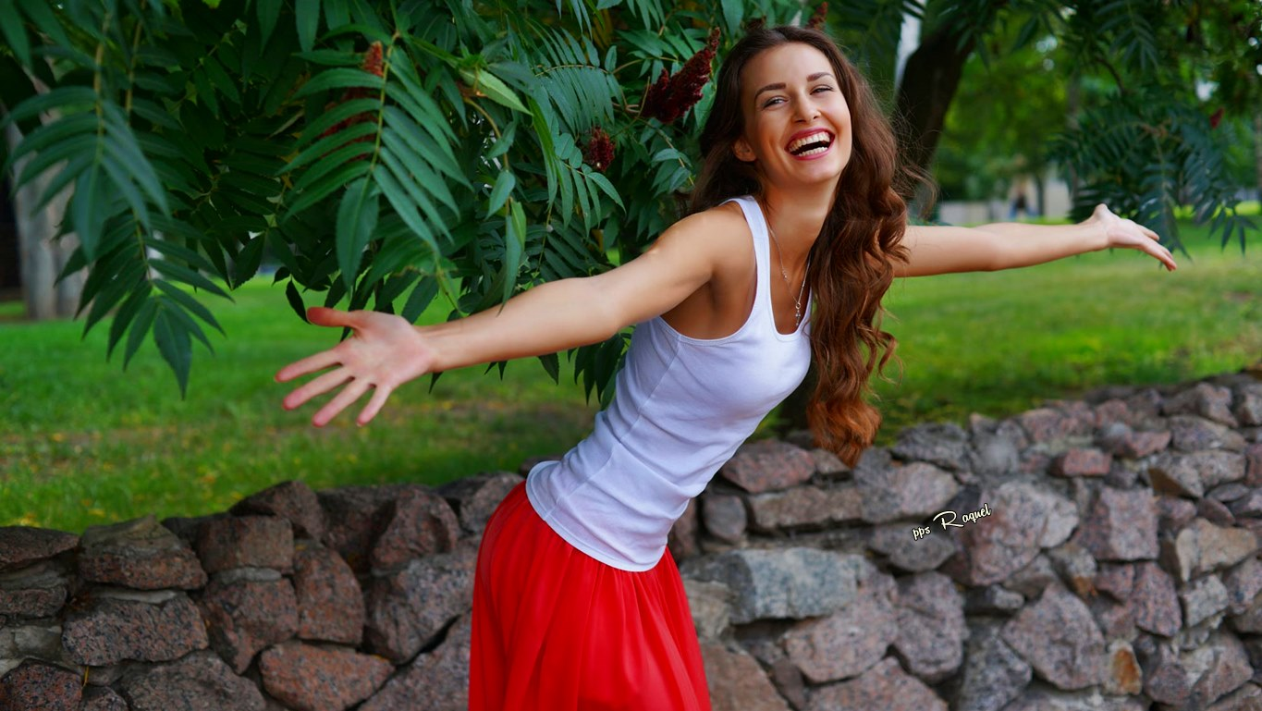

Slide 32
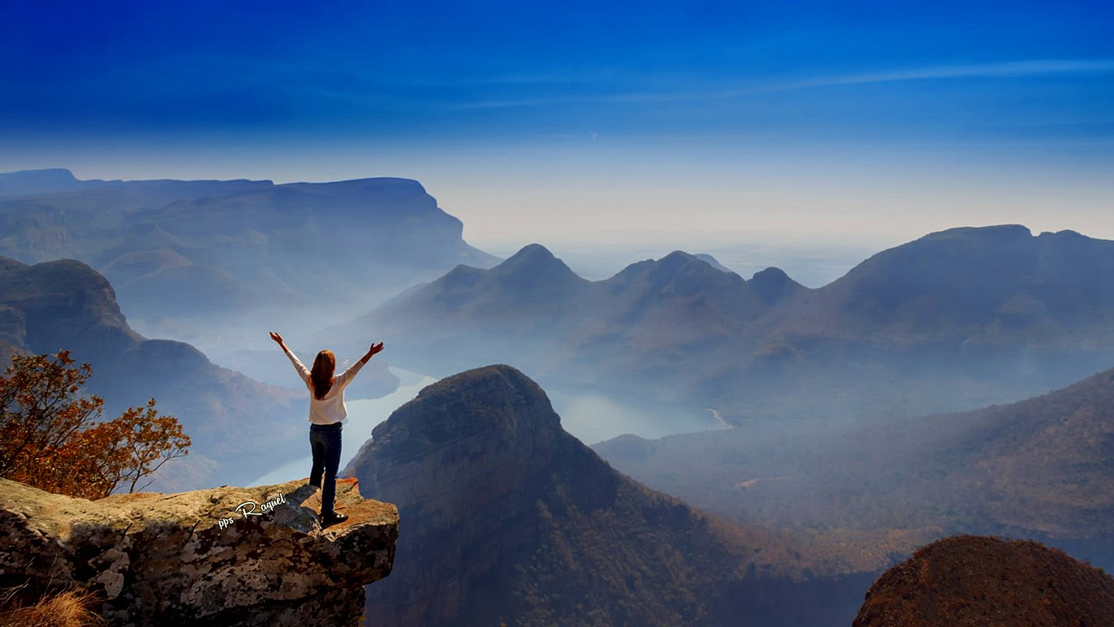

Slide 33
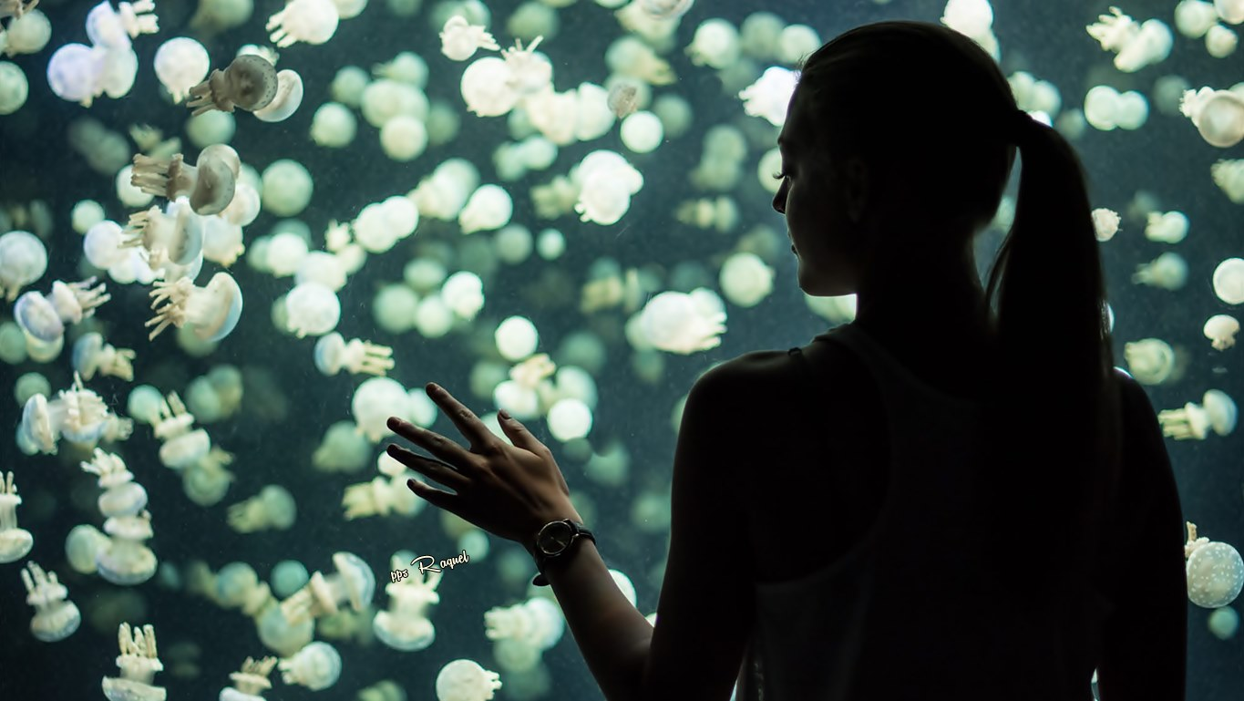

Slide 34
Estoy segura de que en la respuesta quedaría fuera todos los pensamientos que te hacen daño y los pequeños baches del momento se convertirán en anécdotas de las que reírse. De hecho, cada mañana es una oportunidad para reírnos de nosotros mismos, intensificar las emociones positivas y cargarnos de fuerza.

Slide 35
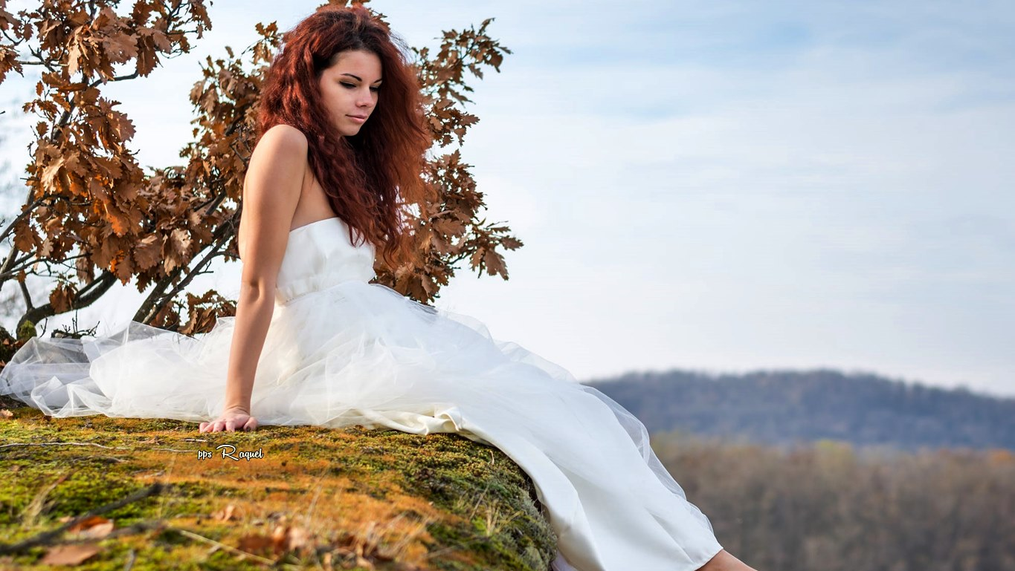

Slide 36
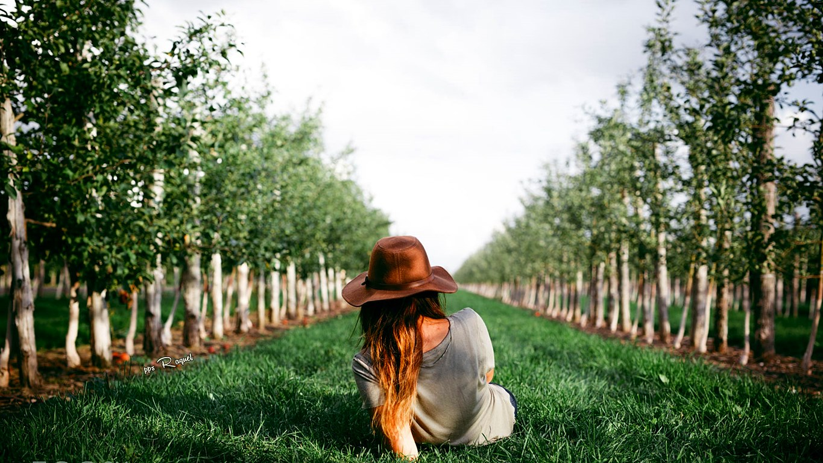

Slide 37
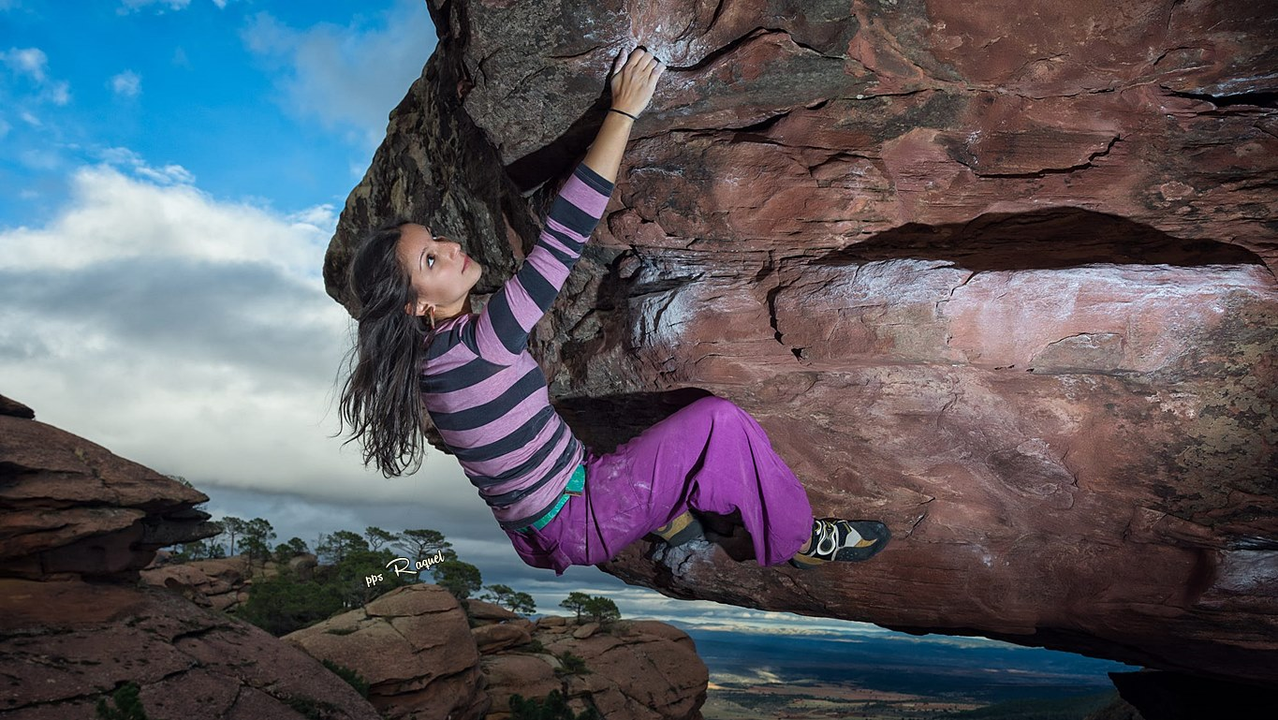

Slide 38
Depende únicamente de nosotros
No existen los días malos, somos nosotros los que permitimos que sean mejores o peores con la actitud que tomamos ante ellos. Que ocurran acontecimientos que nos desagraden no está en nuestras manos, pero sí depende únicamente de cada uno el cómo respondamos a ellos. En realidad, la decisión de experimentar un día de una forma u otra es individual.

Slide 39
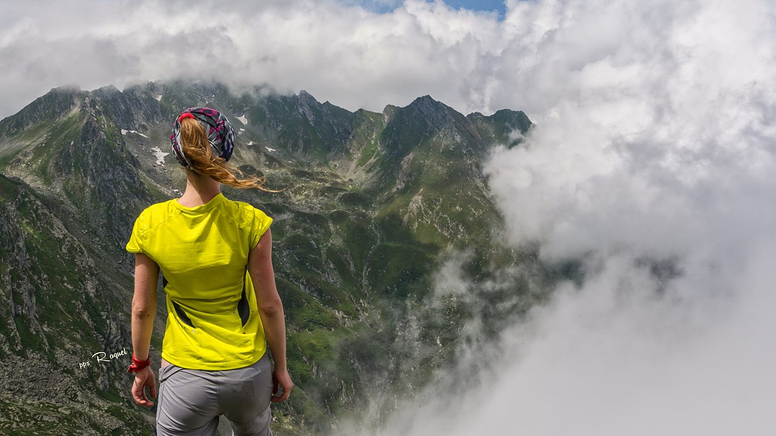

Slide 40
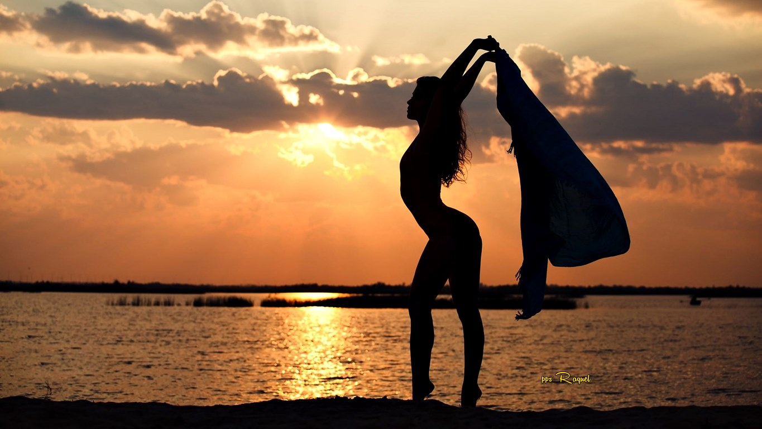

Slide 41
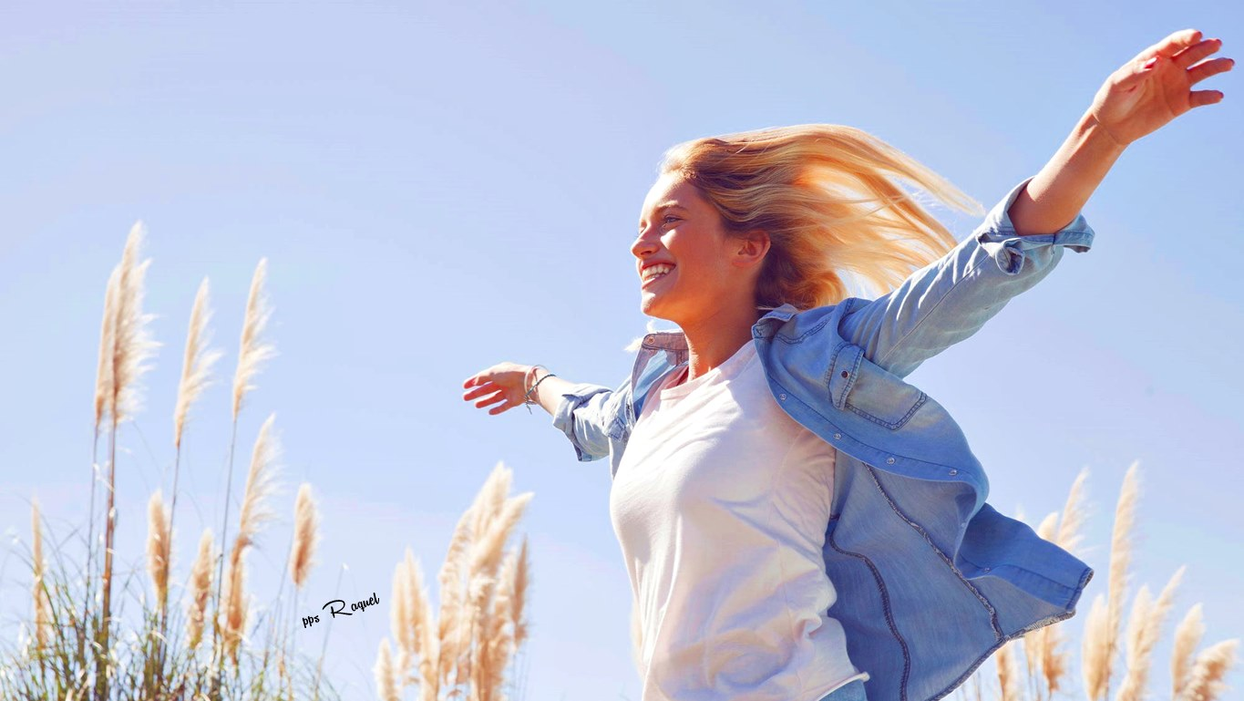

Slide 42
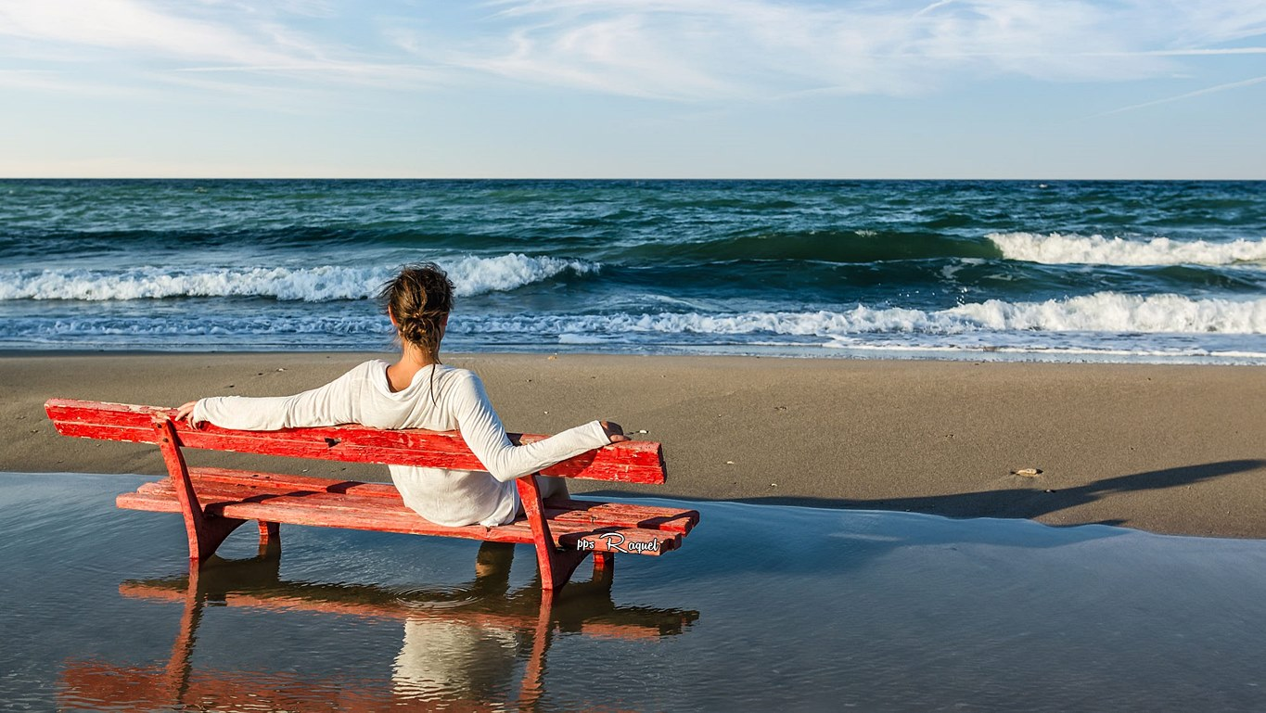

Slide 43
Habrá quienes intenten amargárnoslo y ocurrirán pequeños infortunios que nos hagan pensar que tenemos mala suerte. Sin embargo, no es así: cada día nos ofrece una ocasión perfecta para cambiar ese punto de vista. Despertar cada mañana también nos permite cambiar lo que no nos gusta, aprender del día anterior
y empezar otra vez de nuevo.

Slide 44
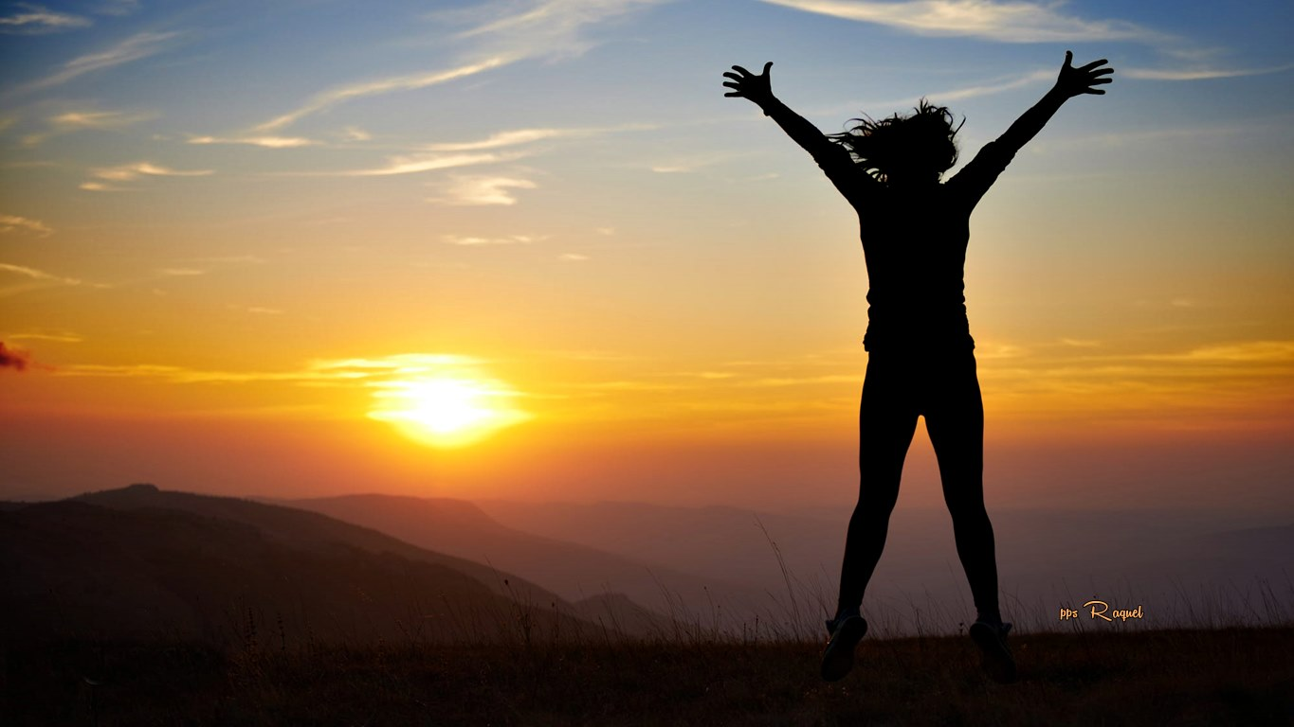

Slide 45
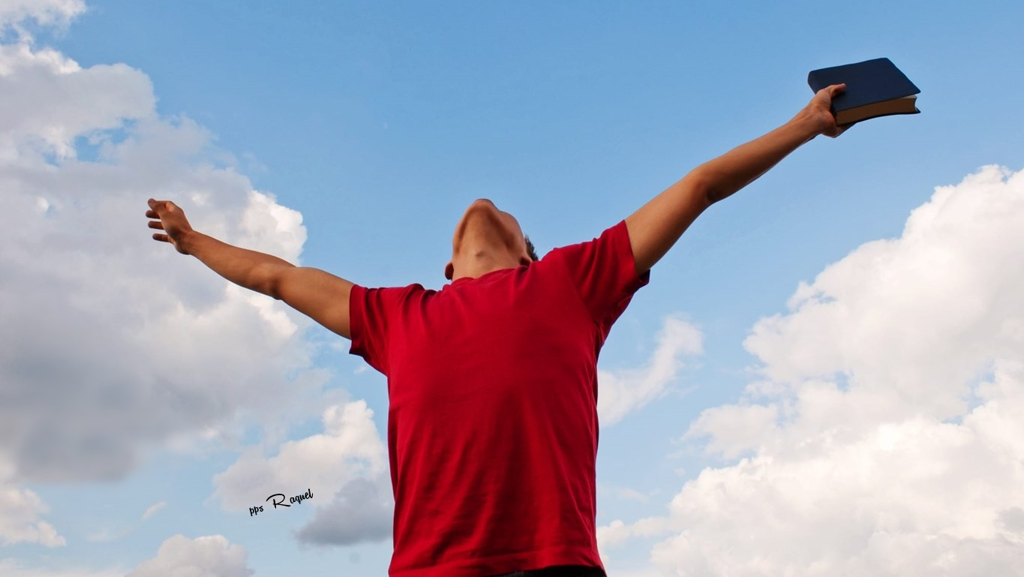

Slide 46
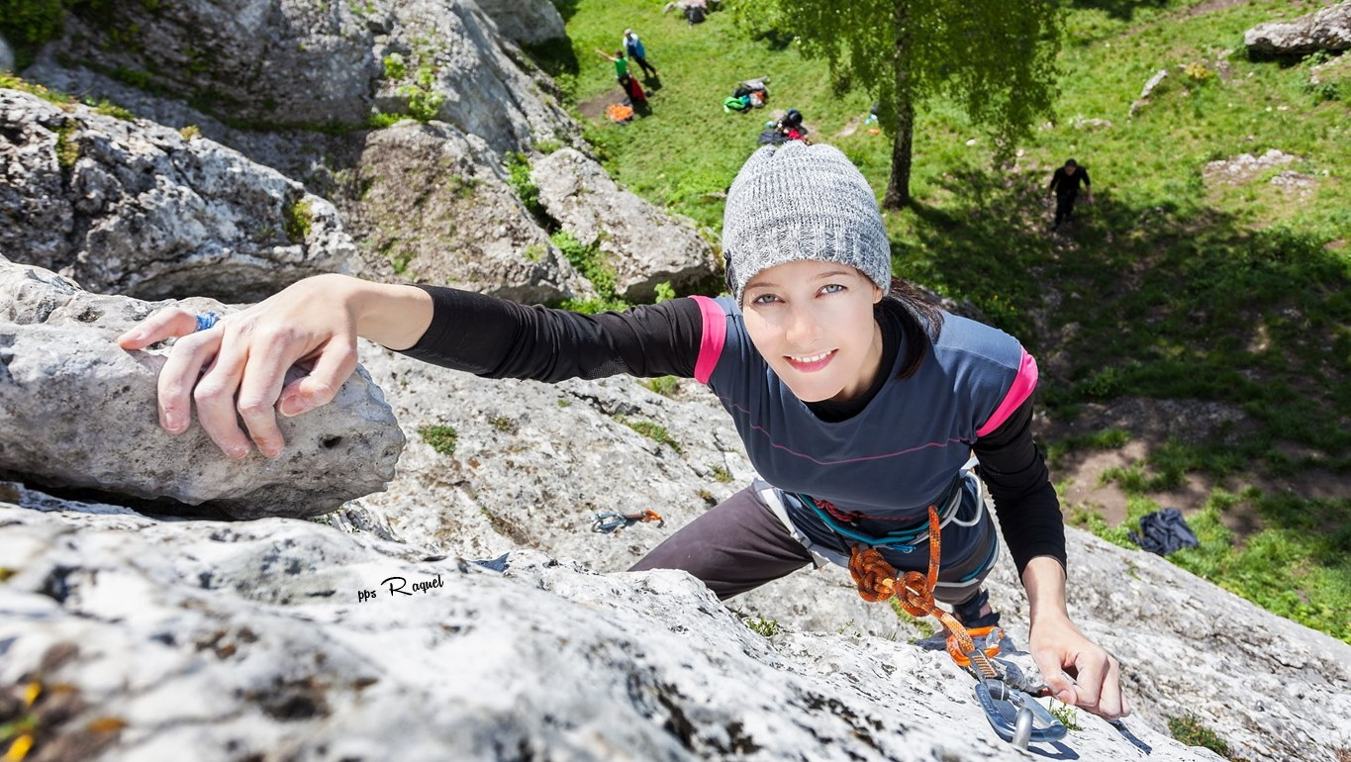

Slide 47
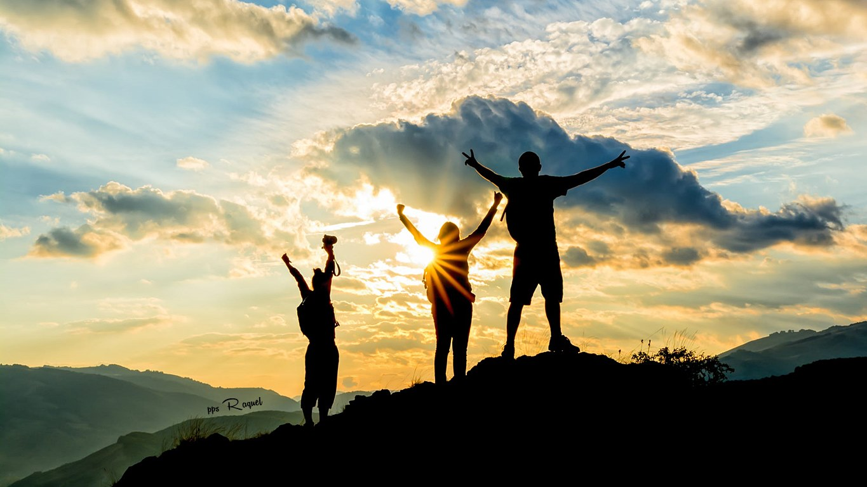

Slide 48
Con independencia de lo que se pueda escapar a nuestro control, depende exclusivamente de nuestra energía aprovechar todo lo demás. Hagamos una criba: borremos lo que nos hace daño, los pensamientos negativos y la desgana para poder llenarnos del resto del paisaje.
Hoy siempre es un buen día para sonreír, ¡¡recuérdalo !!

Slide 49
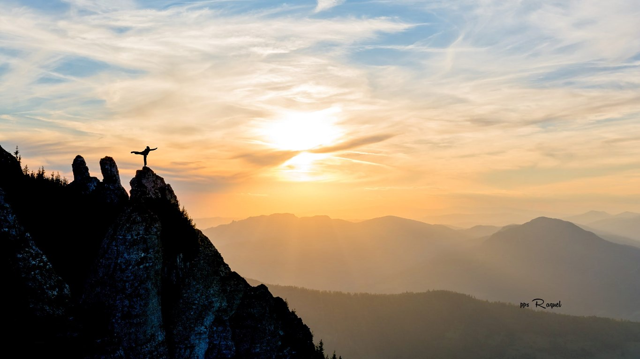

Slide 50
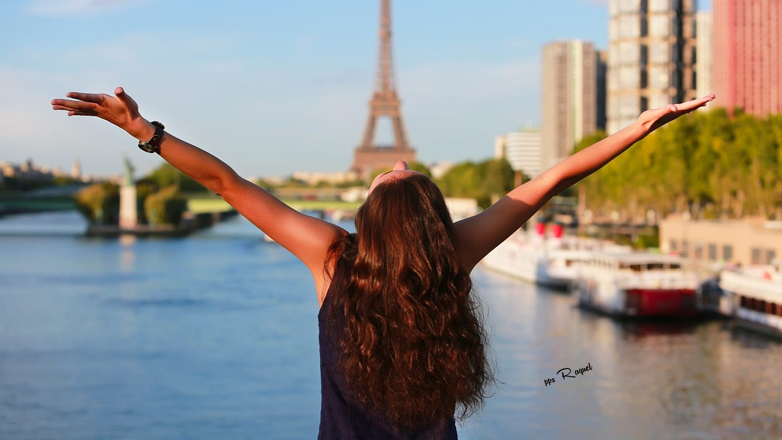

Slide 51
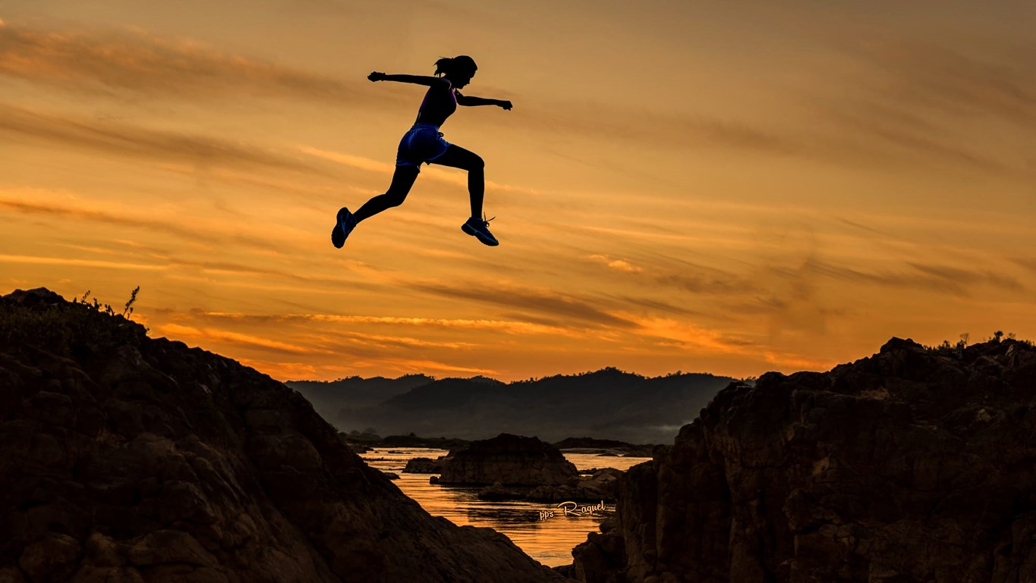

Slide 52
“ Hoy puede ser un gran día,
plantéatelo así,
aprovecharlo o que pase de largo,
depende de ti ”
Texto: autor desconocido

Slide 53
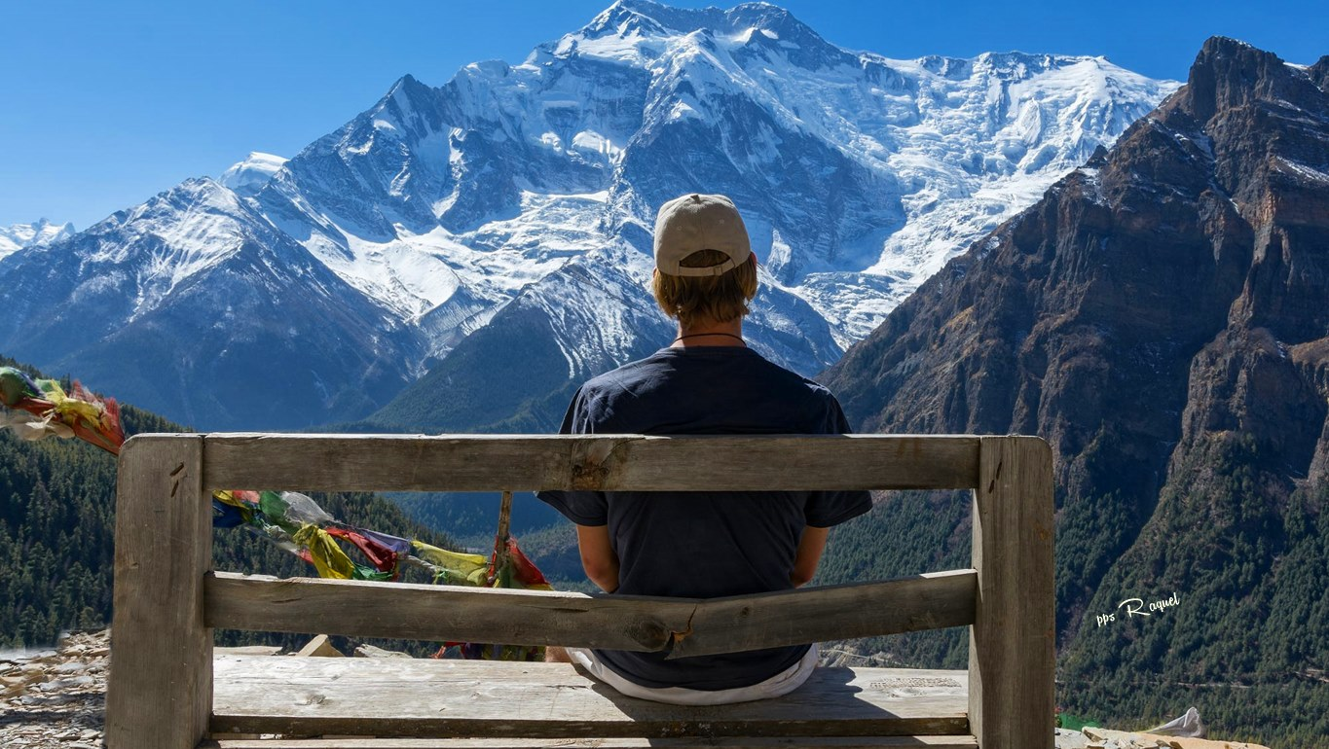

Slide 54
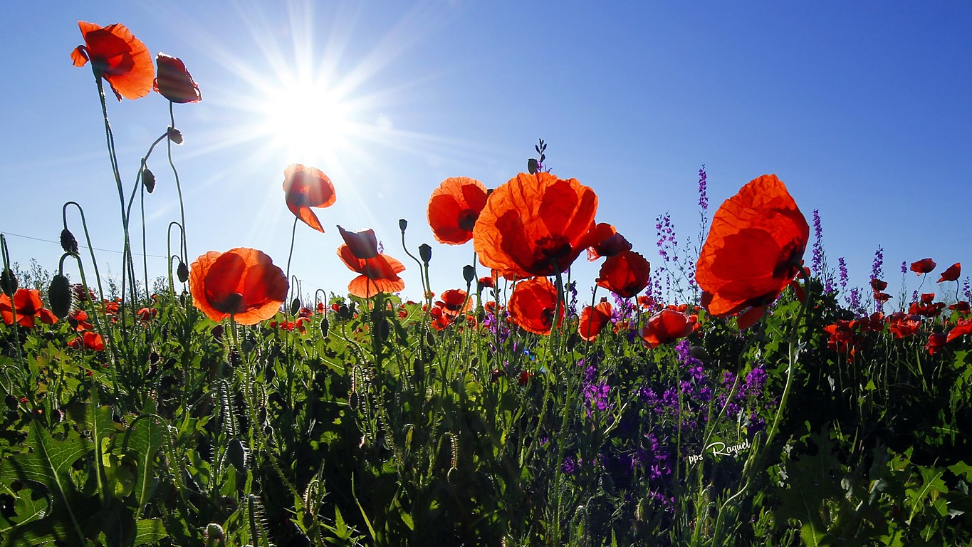


Slide 55









¿Te ha gustado?
Puedes ver más entrando
Aquí
Además puedes recibir powerpoints en tu correo electrónico suscribiéndote aquí:
Esta presentación powerpoint ha sido creada y compartida única y exclusivamente para mispps.com

